Slide 1
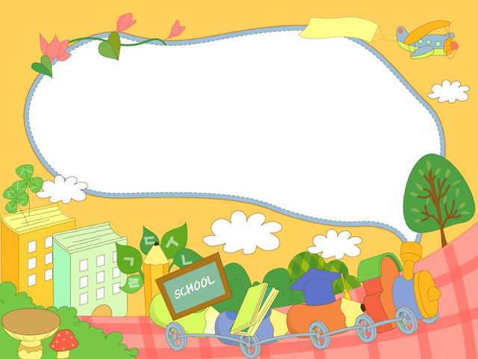
CHÀO MỪNG CÁC CON
ĐẾN VỚI TIẾT HỌC TNXH

Slide 2
6 CHỦ ĐỀ
CHÀO MỪNG CÁC CON
ĐẾN VỚI MÔN HỌC TNXH
21 BÀI
2-3 TIẾT/ BÀI

Slide 3
TIẾT 2

Slide 4
KHỞI ĐỘNG

Slide 5
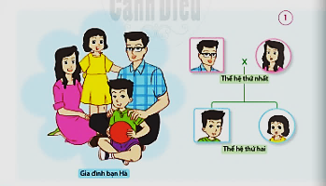
Nhắc lại cho các bạn cùng biết, gia đình nhà bạn Hà có mấy thế hệ?
Thế hệ thứ nhất
Thế hệ thứ hai
Gia đình bạn Hà

Slide 6
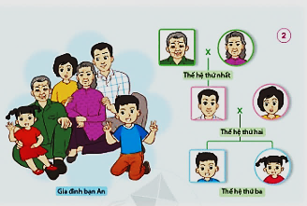
Nhắc lại cho các bạn cùng biết, gia đình nhà bạn An có mấy thế hệ?
Thế hệ thứ nhất
Thế hệ thứ nhất
Thế hệ thứ hai
Thế hệ thứ hai
Gia đình bạn An
Thế hệ thứ ba
Gia đình bạn An
Thế hệ thứ ba

Slide 7
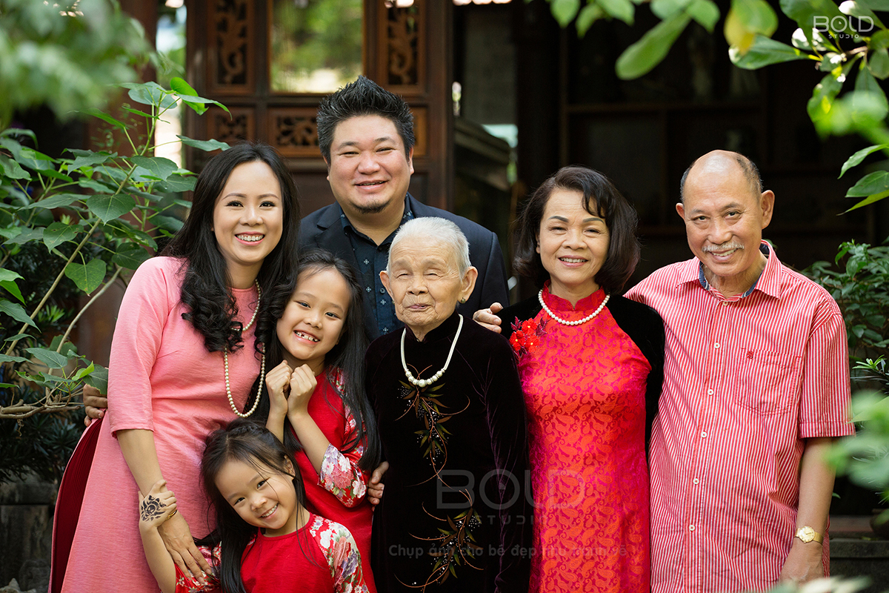
bốn
Gia đình thế hệ có các cụ, ông bà, bố mẹ và các con cùng chung sống trong một nhà.
Kỵ
Cụ
Ông bà
Bố mẹ
Con

Slide 8
BÀI 1: CÁC THẾ HỆ TRONG GIA ĐÌNH Tiết 2

Slide 9
Sau bài học, các em biết:
- Sự cần thiết của việc chia sẻ, quan tâm, chăm sóc, yêu thương nhau giữa các thế hệ trong một gia đình.

Slide 10
Hoạt động 3: Tìm hiểu sự chia sẻ, quan tâm, chăm sóc, yêu thương nhau giữa
các thế hệ trong gia đình .
Làm việc cá nhân: quan sát các hình 1,2 ,3 ,4 ( trang 8 – SGK )
- Nói về sự chia sẻ, quan tâm, chăm sóc, yêu thương nhau giữa các thế hệ trong gia đình bạn Hà và bạn An.
- Kể tên một số việc làm thể hiện sự chia sẻ, quan tâm, chăm sóc, yêu thương nhau giữa các thế hệ trong gia đình.

Slide 11
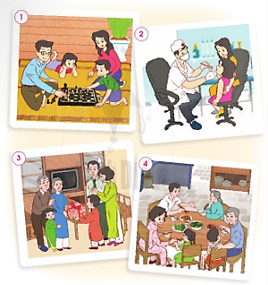
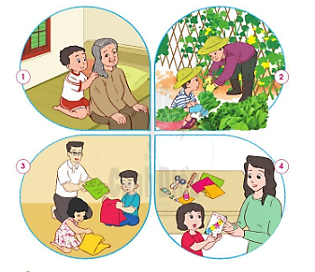
Gia đình bạn Hà
Gia đình bạn An

Slide 12
Tranh 1: Bố và anh trai Hà đang chơi cờ, mẹ và Hà đang xem và cổ vũ cho 2 bố con
Tranh 2: Mẹ đưa Hà đi khám răng
Tranh 3: Ngày lễ tết, bố mẹ đưa anh em Hà về chúc mừng ông bà.
Tranh 4: Bố mẹ và anh em Hà cùng quây quần ăn cơm với ông bà.
Gia đình bạn Hà

Slide 13
Tranh 1: An bóp vai cho bà
Tranh 2: An cùng bố chăm sóc vườn rau
Tranh 3: Bố dạy anh em An gấp quần áo.
Tranh 4: Mẹ mua đồ dùng học tập cho em của An.
Gia đình bạn An

Slide 14
Qua hành động, việc làm của gia đình bạn An và gia đình bạn Hà, em hãy nêu cảm nghĩ của em về những hành động, việc làm đó.

Slide 15
- Hãy kể một số việc làm thể hiện sự quan tâm, chia sẻ, chăm sóc, yêu thương nhau giữa các thành viên trong gia đình em.

Slide 16
- Sự chia sẻ, quan tâm, chăm sóc, yêu thương nhau trong gia đình đem lại điều gì?
-> Sự chia sẻ, quan tâm, chăm sóc, yêu thương nhau đem lại niềm vui, niềm hạnh phúc, sự gắn kết giữa các thế hệ trong gia đình.

Slide 17
Mỗi gia đình có một hoặc nhiều thế hệ cùng chung sống.
Những người trong gia đình cần chia sẻ, quan tâm, chăm sóc, yêu thương nhau.

Slide 18
Hãy đọc những câu ca dao, tục ngữ, bài thơ, bài hát nói về tình cảm gia đình.

Slide 20
Củng cố, dặn dò:
Nhận xét tiết học
Tuyên dương học sinh
Tìm hiểu về công việc, nghề nghiệp của các thành viên trong gia đình.

